Slide 1
e-Funktionen
Aufgaben und Lösungen
http://www.elearning-freiburg.de/

Slide 2
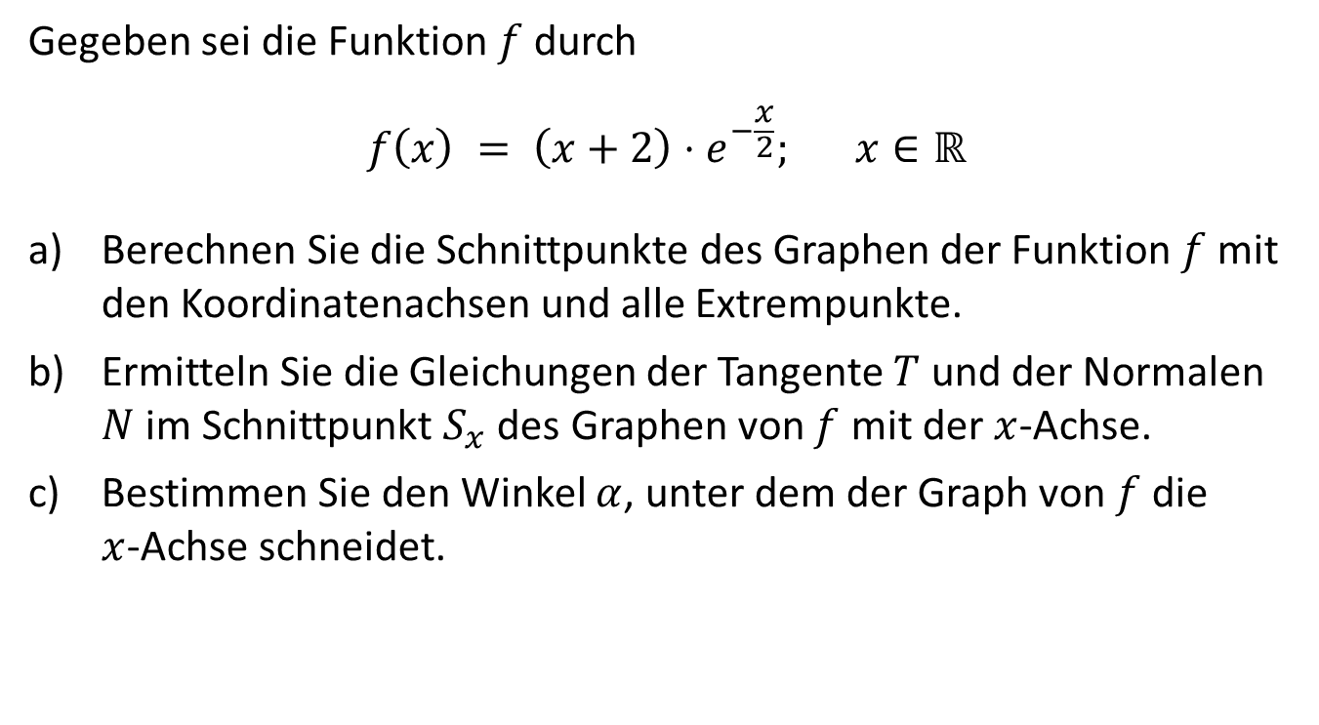
Aufgabe 1
Gegeben sei die Funktion $f$ durch
$$f\left(x\right) = \left(x+2\right)⋅e^{−\frac{x}{2}}; x∈ℝ$$
Berechnen Sie die Schnittpunkte des Graphen der Funktion $f$ mit den Koordinatenachsen und alle Extrempunkte.
Ermitteln Sie die Gleichungen der Tangente $T$ und der Normalen $N$ im Schnittpunkt $S_{x}$ des Graphen von $f$ mit der $x$-Achse.
Bestimmen Sie den Winkel $α$, unter dem der Graph von $f$ die $x$-Achse schneidet.

Slide 3
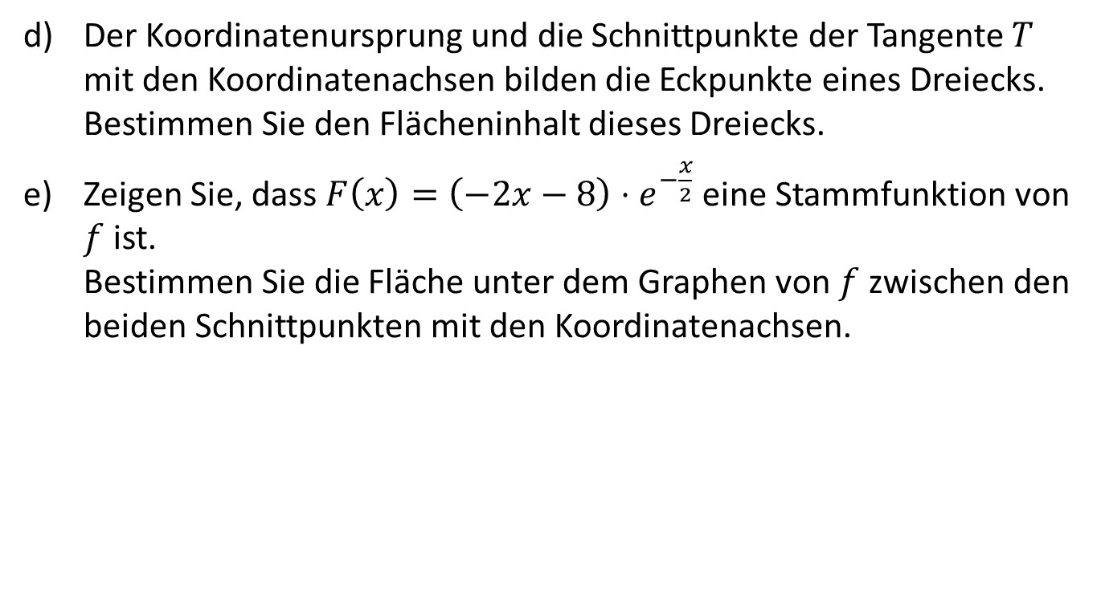
Aufgabe 1 - Rest
Der Koordinatenursprung und die Schnittpunkte der Tangente $T$ mit den Koordinatenachsen bilden die Eckpunkte eines Dreiecks. Bestimmen Sie den Flächeninhalt dieses Dreiecks.
Zeigen Sie, dass $F\left(x\right)=\left(−2x−8\right)⋅e^{−\frac{x}{2}}$ eine Stammfunktion von $f$ ist. Bestimmen Sie die Fläche unter dem Graphen von $f$ zwischen den beiden Schnittpunkten mit den Koordinatenachsen.

Slide 4
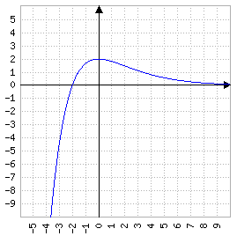
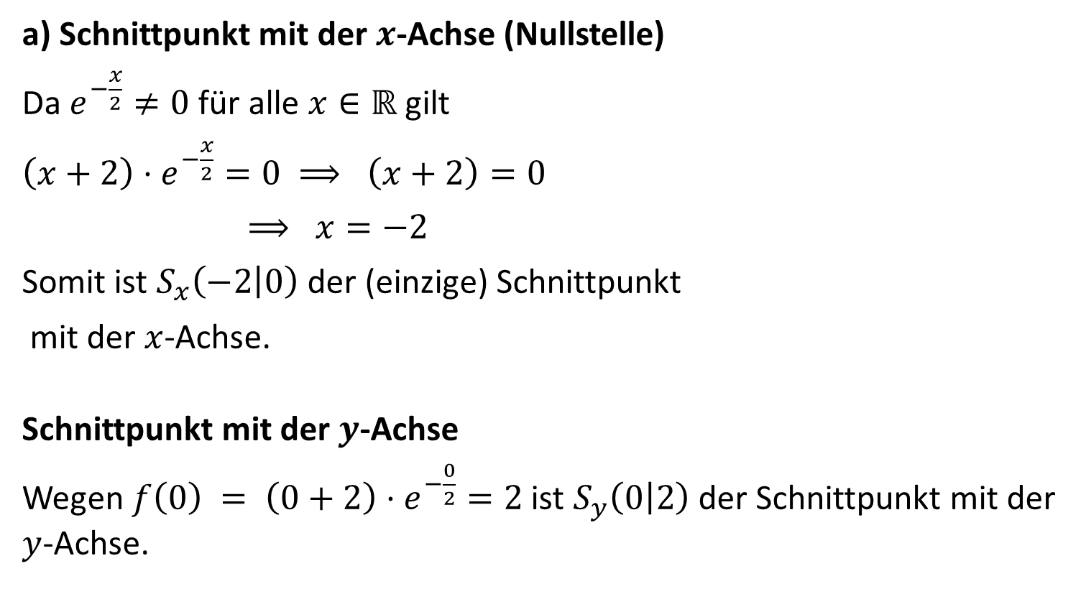



Lösung Aufgabe 1 a)
$$f\left(x\right) = \left(x+2\right)⋅e^{−\frac{x}{2}}$$
a) Schnittpunkt mit der $x$-Achse (Nullstelle)
Da $e^{−\frac{x}{2}}≠0$ für alle $x∈ℝ$ gilt
$\left(x+2\right)⋅e^{−\frac{x}{2}}=0 ⟹ \left(x+2\right)=0$
$⟹ x=−2$
Somit ist $S_{x}\left(−2 | 0\right)$ der (einzige) Schnittpunkt
mit der $x$-Achse.
Schnittpunkt mit der $y$-Achse
Wegen $f\left(0\right) = \left(0+2\right)⋅e^{−\frac{0}{2}}=2$ ist $S_{y}\left(0 | 2\right)$ der Schnittpunkt mit der $y$-Achse.
$$y$$
$$x$$

Slide 5
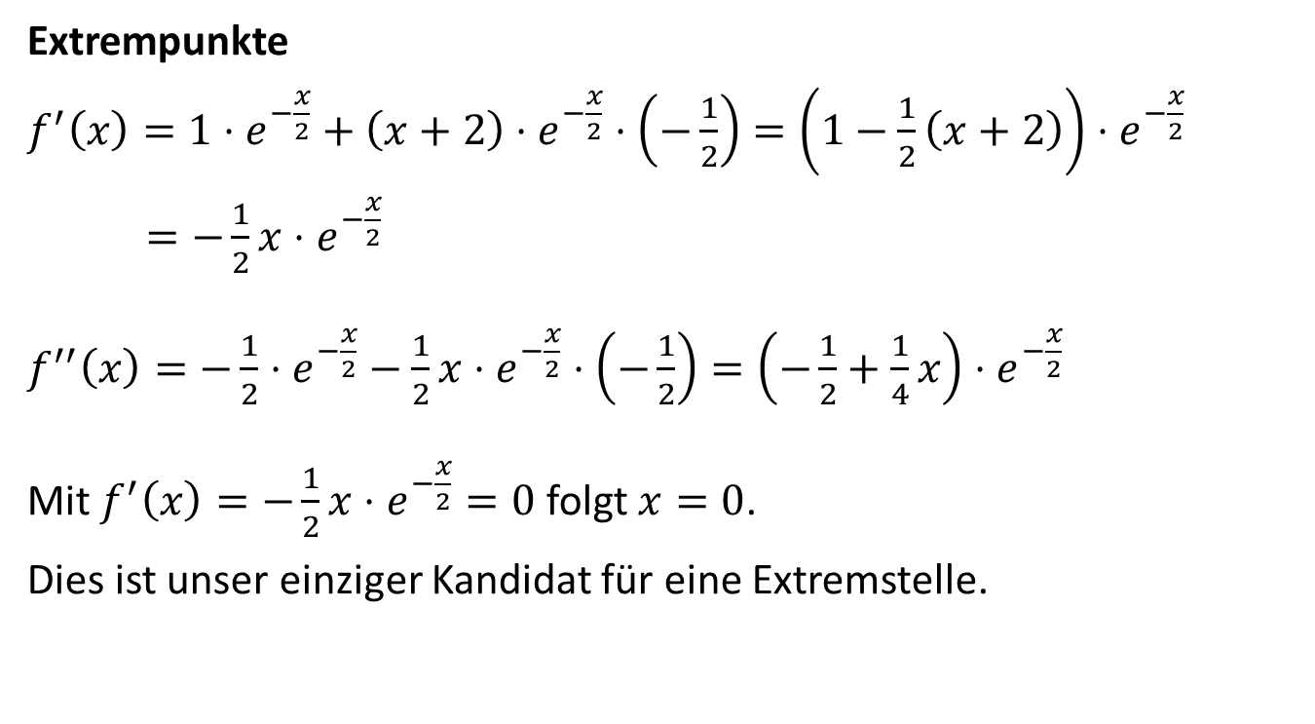
Lösung Aufgabe 1 a)
$$f\left(x\right) = \left(x+2\right)⋅e^{−\frac{x}{2}}$$
Extrempunkte
$f^{′}\left(x\right)=1⋅e^{−\frac{x}{2}}+\left(x+2\right)⋅e^{−\frac{x}{2}}⋅\left(−\frac{1}{2}\right)=\left(1−\frac{1}{2}\left(x+2\right)\right)⋅e^{−\frac{x}{2}}$
$=−\frac{1}{2}x⋅e^{−\frac{x}{2}}$
$f^{′′}\left(x\right)=−\frac{1}{2}⋅e^{−\frac{x}{2}}−\frac{1}{2}x⋅e^{−\frac{x}{2}}⋅\left(−\frac{1}{2}\right)=\left(−\frac{1}{2}+\frac{1}{4}x\right)⋅e^{−\frac{x}{2}}$
Mit $f^{′}\left(x\right)=−\frac{1}{2}x⋅e^{−\frac{x}{2}}=0$ folgt $x=0$.
Dies ist unser einziger Kandidat für eine Extremstelle.

Slide 6

Lösung Aufgabe 1 a)
$$f\left(x\right) = \left(x+2\right)⋅e^{−\frac{x}{2}}$$
Mit $f^{′′}\left(0\right)=\left(−\frac{1}{2}+\frac{1}{4}⋅0\right)⋅e^{−\frac{0}{2}}=−\frac{1}{2}<0$ sehen wir, dass bei $x=0$ ein Hochpunkt vorliegen muss.
Mit $f\left(0\right)=2$ erhalten wir die $y$-Koordinate dieses Hochpunkts.
Somit ist $H(0|2)$ die einzige Extremstelle von $f(x)$.

Slide 7

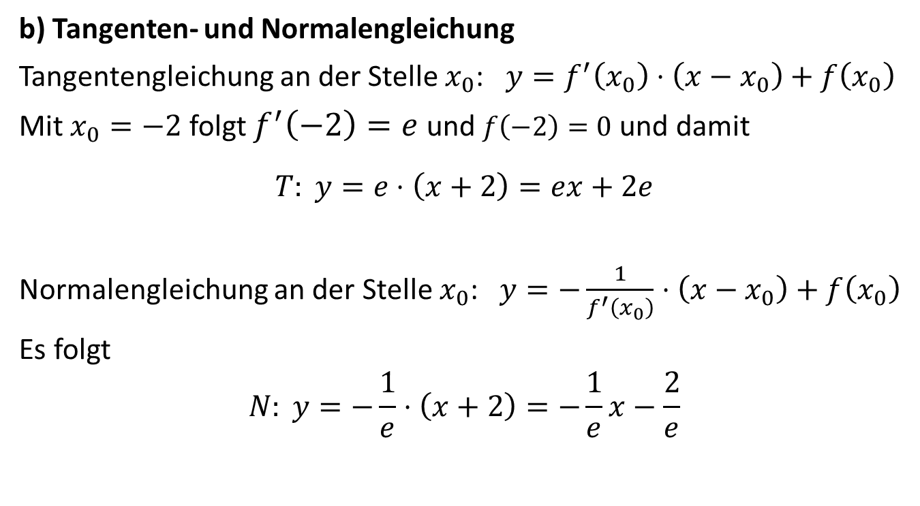
Lösung Aufgabe 1 b)
$f\left(x\right) = \left(x+2\right)⋅e^{−\frac{x}{2}}$
$$f^{′}\left(x\right)=−\frac{1}{2}x⋅e^{−\frac{x}{2}}$$
$S_{x}\left(−2 | 0\right)$
b) Tangenten- und Normalengleichung
Tangentengleichung an der Stelle $x_{0}$: $y=f^{′}\left(x_{0}\right)⋅\left(x−x_{0}\right)+f\left(x_{0}\right)$
Mit $x_{0}=−2$ folgt $f^{′}\left(−2\right)=e$ und $f\left(−2\right)=0$ und damit
$$T: y=e⋅\left(x+2\right)=ex+2e$$
Normalengleichung an der Stelle $x_{0}$: $y=−\frac{1}{f^{′}\left(x_{0}\right)}⋅\left(x−x_{0}\right)+f\left(x_{0}\right)$
Es folgt
$$N: y=−\frac{1}{e}⋅\left(x+2\right)=−\frac{1}{e}x−\frac{2}{e}$$

Slide 8


Lösung Aufgabe 1 c)
$S_{x}\left(−2 | 0\right)$
c) Schnittwinkel $α$ mit der $x$-Achse
Die erste Ableitung von $f$ an der Stelle $x_{0}$ ist bekanntlich der Tangens der Steigungswinkels in $x_{0}$, d.h. $f^{′}\left(−2\right)=e=tan α$.
Mit dem Taschenrechner (beim GTR mit 2ND TAN) bestimmt man daraus $α$ zu $α=69,8°$.

Slide 9
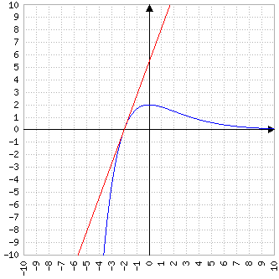

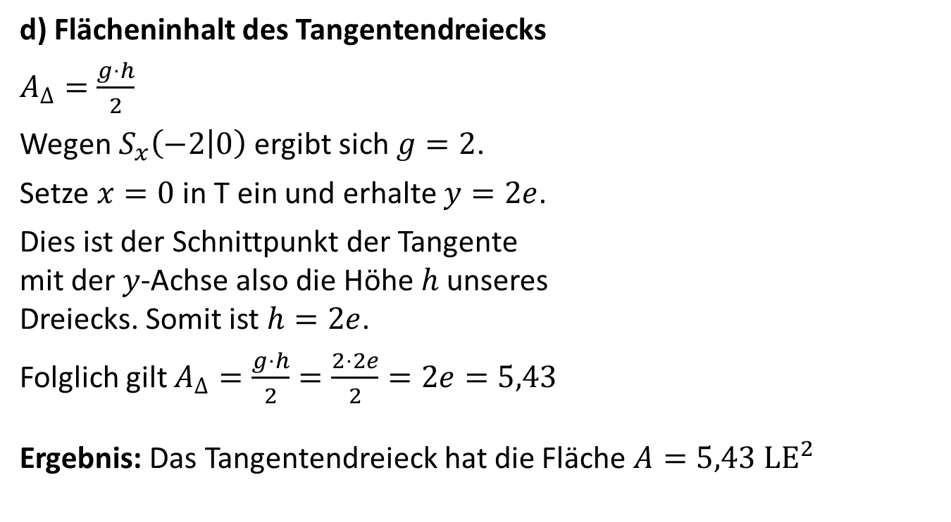


Lösung Aufgabe 1 d)
$S_{x}\left(−2 | 0\right)$
$$T: y=ex+2e$$
d) Flächeninhalt des Tangentendreiecks
$A_{∆}=\frac{g⋅h}{2}$
Wegen $S_{x}\left(−2 | 0\right)$ ergibt sich $g=2$.
Setze $x=0$ in T ein und erhalte $y=2e$.
Dies ist der Schnittpunkt der Tangente mit der $y$-Achse also die Höhe $h$ unseres Dreiecks. Somit ist $h=2e$.
Folglich gilt $A_{∆}=\frac{g⋅h}{2}=\frac{2⋅2e}{2}=2e=5,43$
Ergebnis: Das Tangentendreieck hat die Fläche $A=5,43 LE^{2}$
$$y$$
$$h$$
$$g$$
$$x$$

Slide 10

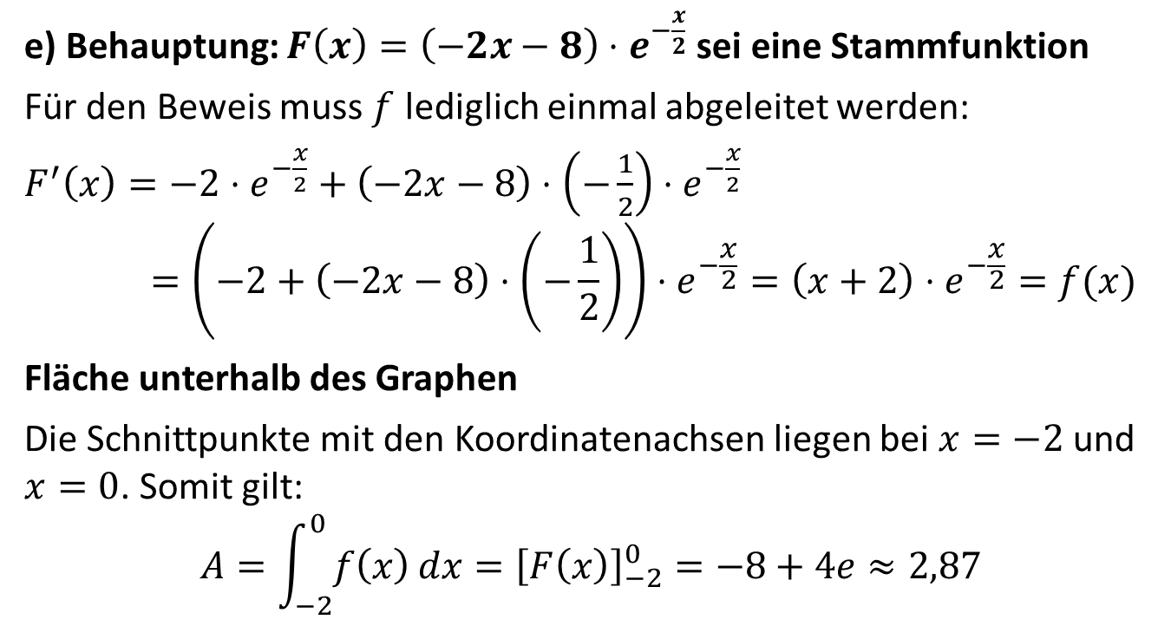
Lösung Aufgabe 1 e)
$$f\left(x\right) = \left(x+2\right)⋅e^{−\frac{x}{2}}$$
e) Behauptung: $F\left(x\right)=\left(−2x−8\right)⋅e^{−\frac{x}{2}}$ sei eine Stammfunktion
Für den Beweis muss $f$ lediglich einmal abgeleitet werden:
$F^{′}\left(x\right)=−2⋅e^{−\frac{x}{2}}+\left(−2x−8\right)⋅\left(−\frac{1}{2}\right)⋅e^{−\frac{x}{2}}$
$$=\left(−2+\left(−2x−8\right)⋅\left(−\frac{1}{2}\right)\right)⋅e^{−\frac{x}{2}}=\left(x+2\right)⋅e^{−\frac{x}{2}}=f(x)$$
Fläche unterhalb des Graphen
Die Schnittpunkte mit den Koordinatenachsen liegen bei $x=−2$ und $x=0$. Somit gilt:
$$A=\int_{−2}^{0}{f\left(x\right)}dx={\left[F\left(x\right)\right]}_{−2}^{0}=−8+4e≈2,87$$

